Slide 1
Fuzzy

Slide 2

Fuzzy
Os Sistemas Fuzzy consistem em aproximar a decisão computacional a decisão humana. Ao invés de se resumir a um "sim" ou "não", as respostas podem ter mais nuance abstrata como "próximo de", "muito alto", "muito baixo" e etc.

Slide 3
Lógica Fuzzy
Expressam imprecisões/Incertezas
Sistemas baseados em regras linguísticas
"Raciocínio" executado de forma aproximada.
Conclusões obtidas de forma paralela

Slide 4


Lógica clássica X Lógica Fuzzy
Teoria Clássica:
Conjuntos Fuzzy:

Slide 5

Conceito de Pertinência
A função que define o grau de pertinência de um elemento em um conjunto Fuzzy, levando-se em conta o universo do discurso, é definida como função de pertinência na qual Ua(x) retorna o grau de pertinência de do discurso X em relação ao conjunto Fuzzy A.

Slide 6
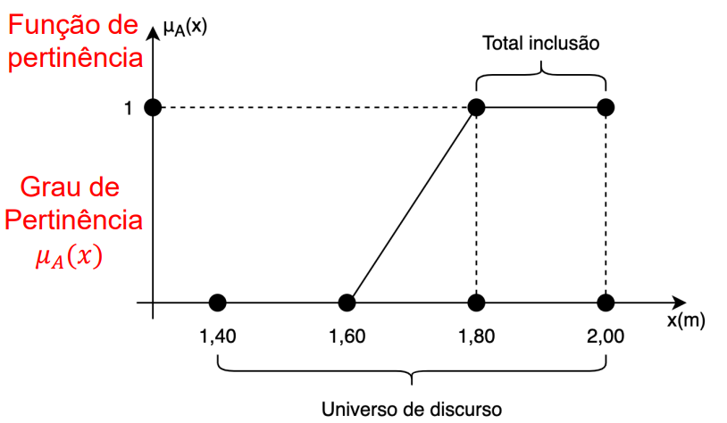
Conceito de Pertinência

Slide 7

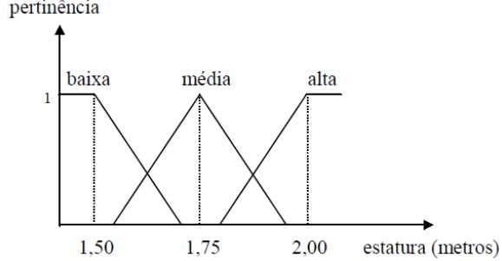
Conceito de Pertinência

Slide 8
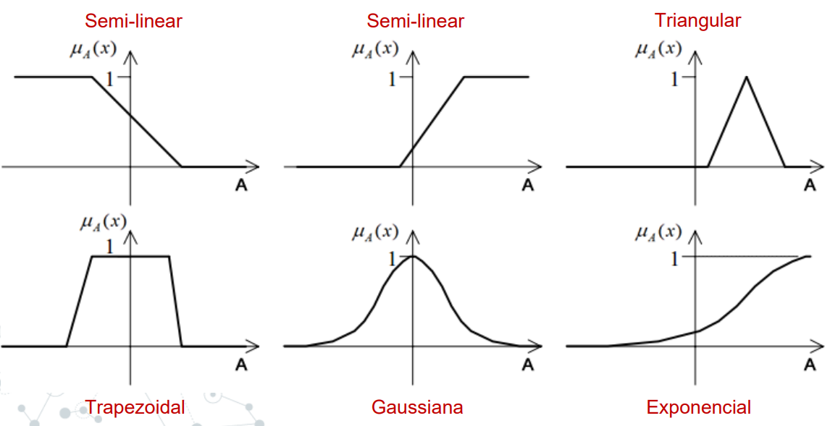
Funções de Pertinência
O contexto é relevante para a definição de funções de pertinência.
Funções de pertinência podem ser definidas a partir da experiência e da perspectiva do usuário, mas é comum fazer uso de funções de pertinência comuns como a trapezoidal, gaussiana, triangular e etc.

Slide 9
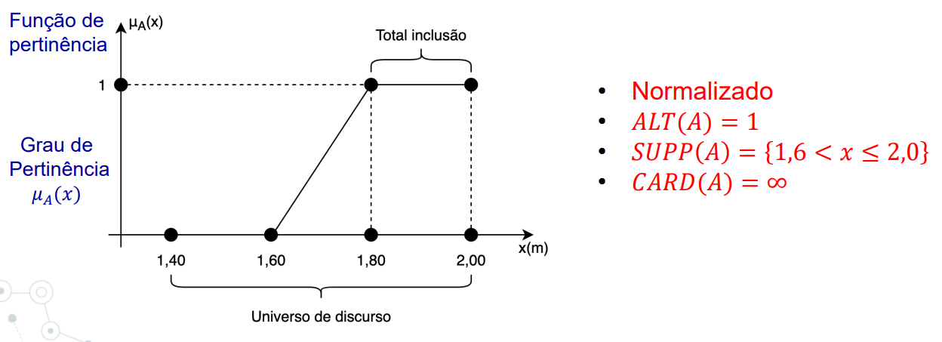

Operadores

Slide 10



Operações em conjuntos Fuzzy
Para os sistemas que utilizam lógica Fuzzy, o processamento das referidas informações consiste de operações efetuadas em seus conjuntos.

Slide 11
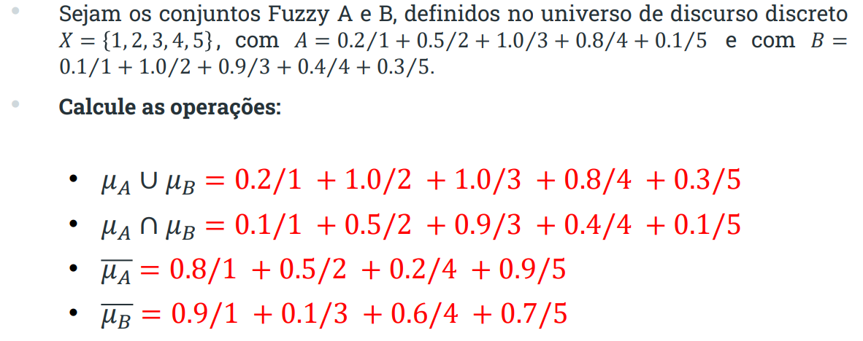
Operações em Conjuntos Fuzzy

Slide 12
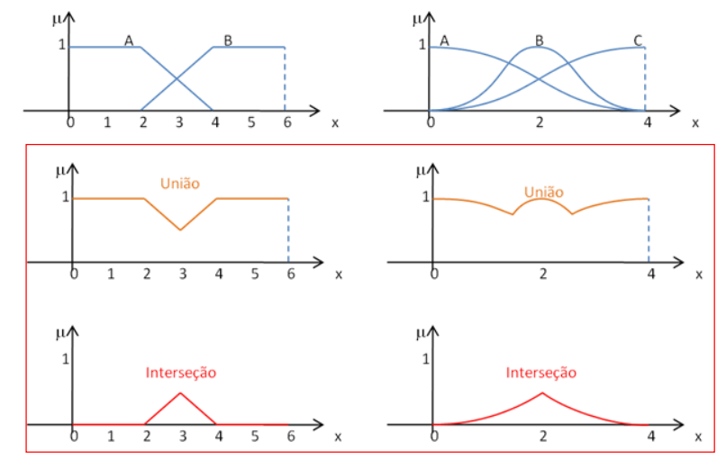
Operações em Conjuntos Fuzzy

Slide 13
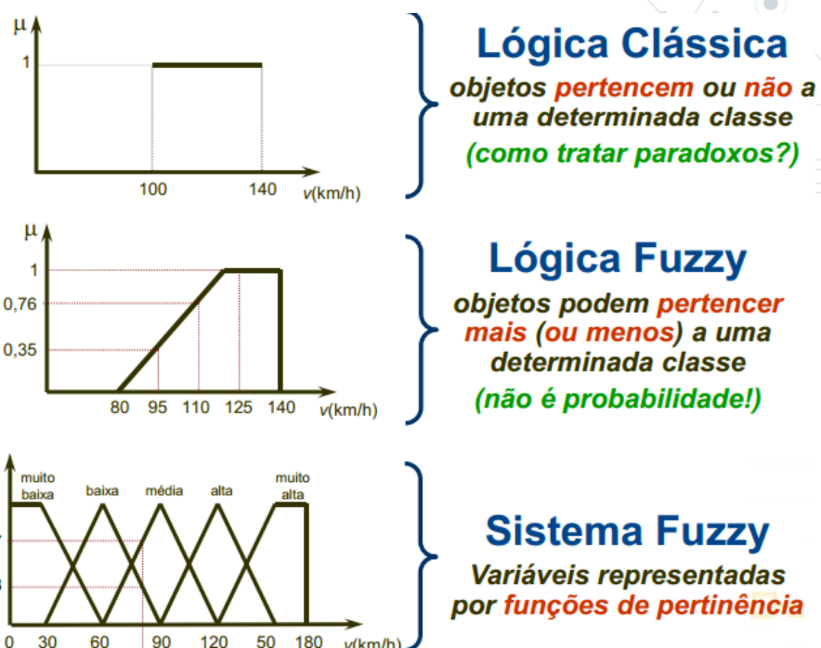
Sistemas Fuzzy

Slide 14
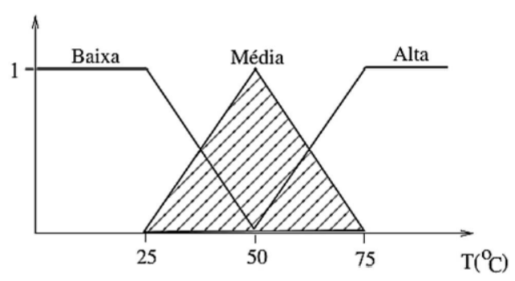
Sistemas Fuzzy

Slide 15
Terminologia
N -> Nome da variável
T(N) -> Conjunto de termos N, ou seja, o conjunto de valores linguísticos de N.
X -> Universo do discurso
G -> Regras Sintáticas para gerar os N termos.

Slide 16
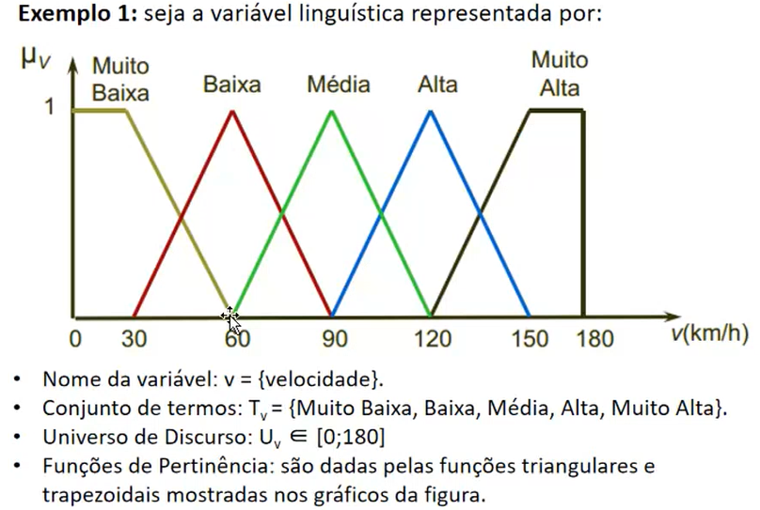
Exemplo

Slide 17
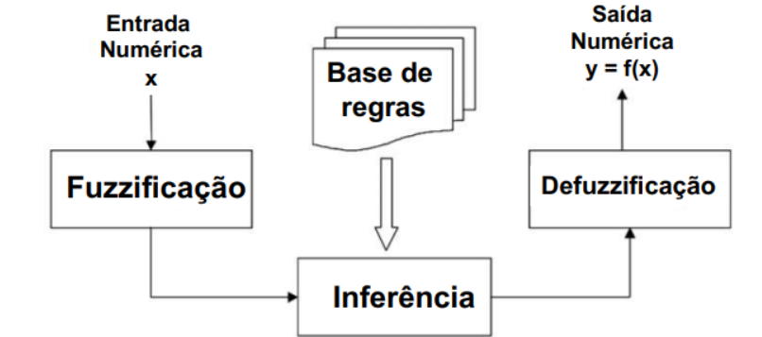
Sistemas Fuzzy

Slide 18
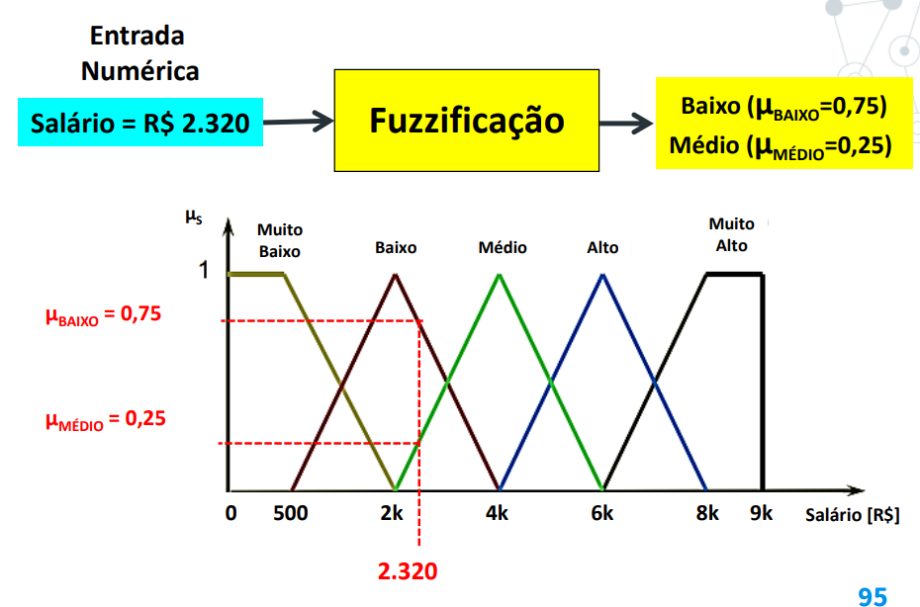
Fuzzificação

Slide 19
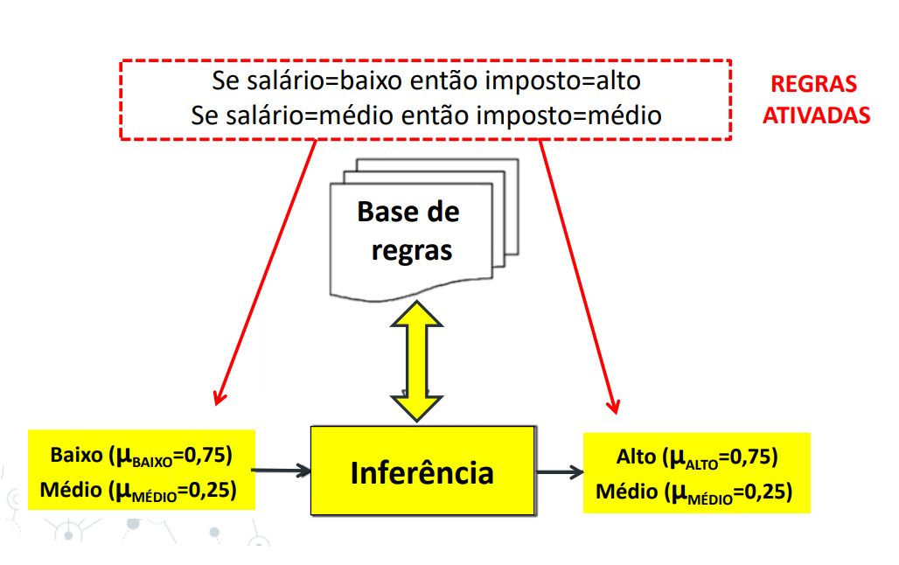
Inferência

Slide 20
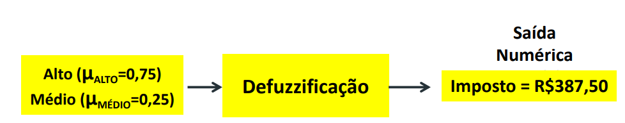
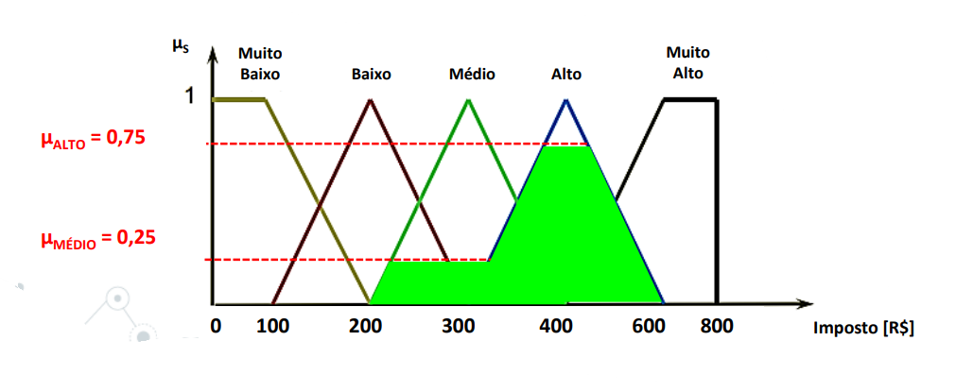
Defuzzificação

Slide 21

Defuzzificação
Qual o valor numérico da figura gerada? Tem várias formas de calcular
Centroides
Média dos Máximos
Centro de gravidade

Slide 22
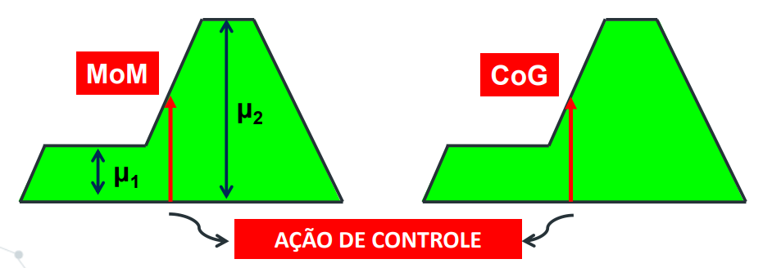
Defuzzificação

Slide 23
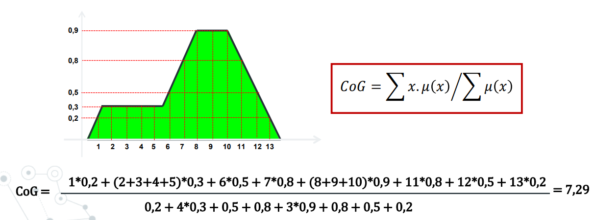
Defuzzificação

Slide 24
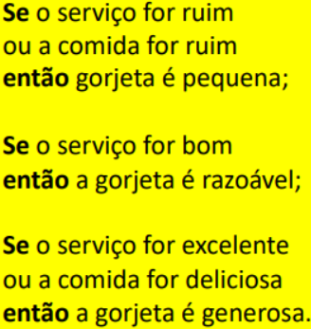
Exemplo da gorjeta

Slide 25
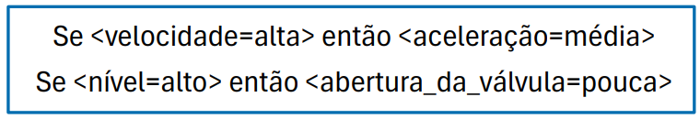
Sistemas SISO
Um sistema SISO, é um sistema de única entrada e saída
No primeiro exemplo, temos a velocidade como entrada e aceleração como saída e no segundo temos nível como entrada e abertura como saída.

Slide 26
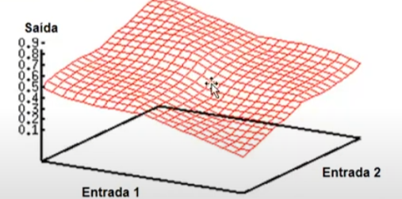
Sistemas MISO
Um sistema MISO, possui múltiplas entradas e uma saída. As saídas dependerão do estado das entradas.

Slide 27
Sistemas MISO

Slide 28
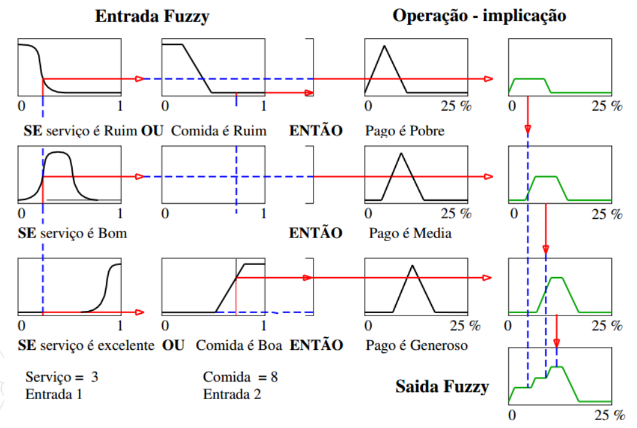
Sistemas MISO

Slide 29
Modelo Mamdani
O modelo Mamdani usa conjuntos fuzzy nos consequentes das regras fuzzy.
A saída da etapa de inferência é representada por um conjunto Fuzzy que será submetida a defuzzificação.

